Slide 1
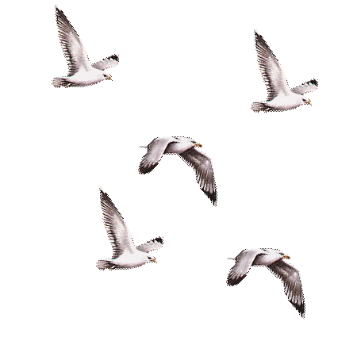
Птицы

Slide 2
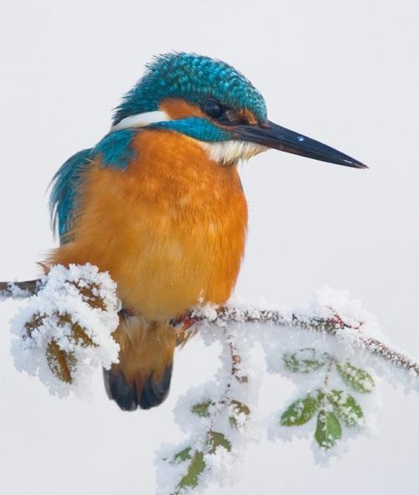
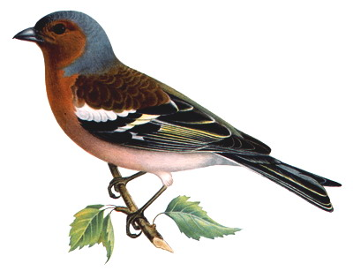
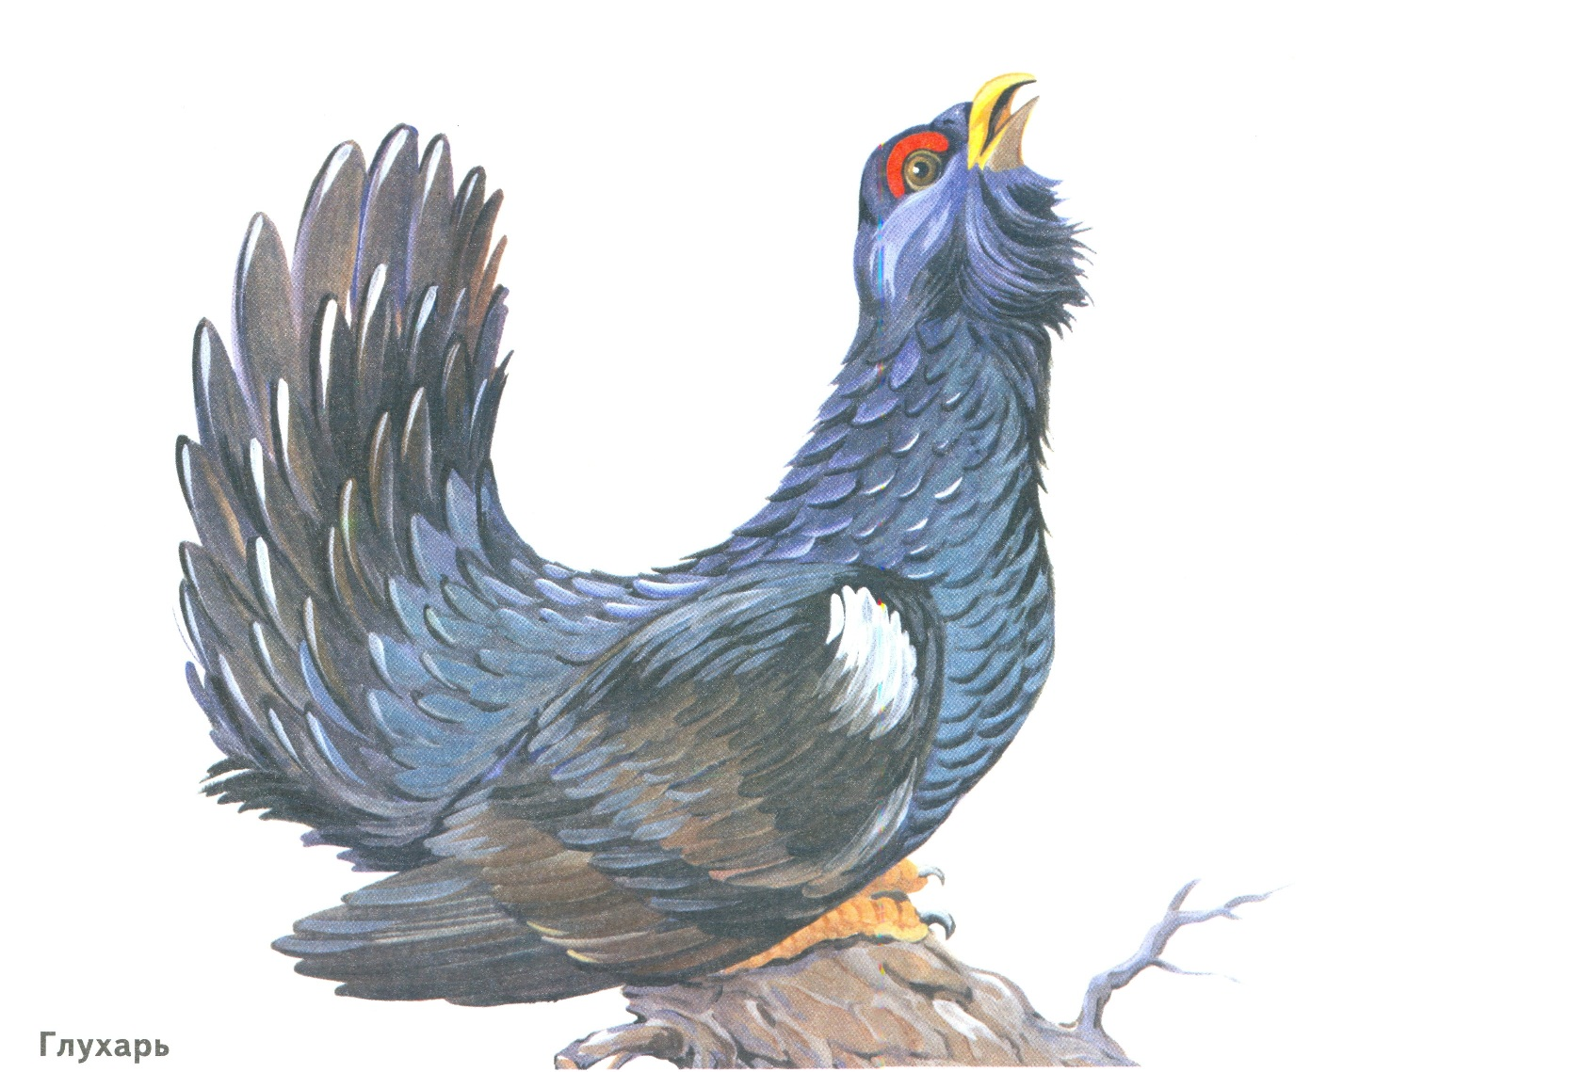
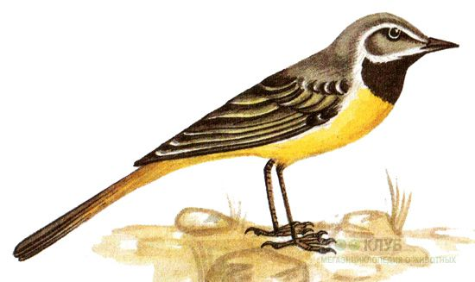
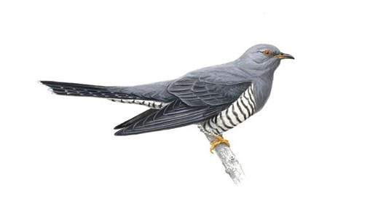
Трясогузка
Зимородок
Кукушка
Зяблик
Глухарь

Slide 3
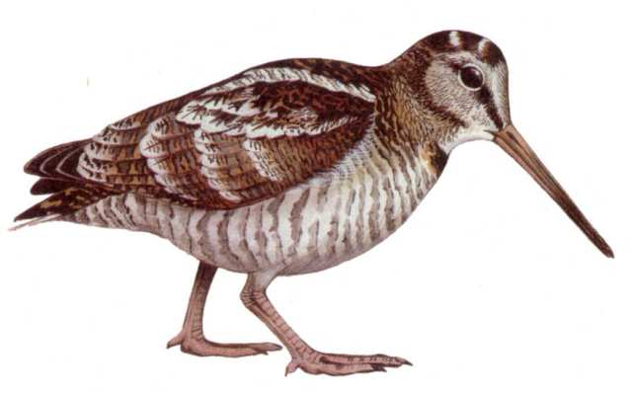
Кулик

Slide 4
ДЯ
СО
СТРА
ЦА
СИ
ТЕЛ
УС
НИ
ЛО
ВЕЙ

Slide 5
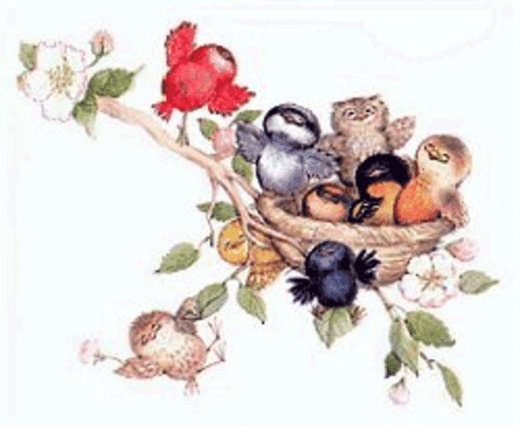
На старой липе во дворе
Повесил кто-то на заре
Большое оживление.
Такое объявление:
Здесь можно даже летом
Занятия – с пяти часов.
Учиться всем предметам!»
«Открыта школа для птенцов!

Slide 6
На старой липе во дворе
Большое оживление.
Повесил кто-то на заре
Такое объявление:
"Открыта школа для птенцов!
Занятия - с пяти часов.
Здесь можно даже летом
Учиться всем предметам!"

Slide 7
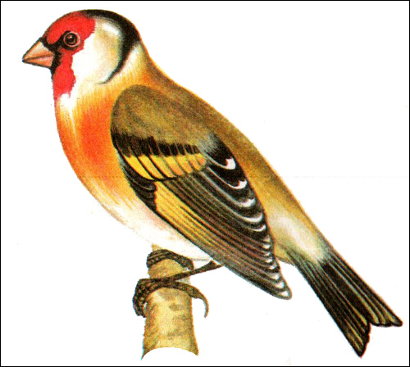
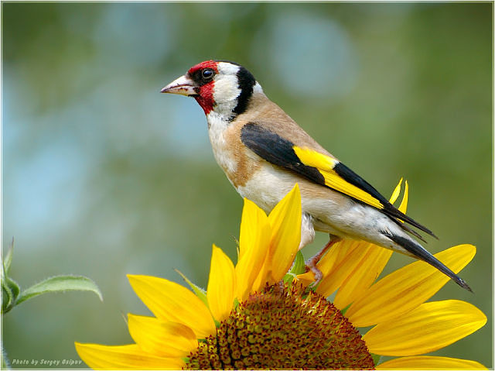
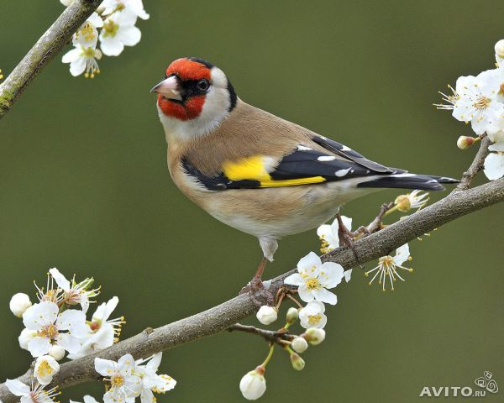
Щегол

Slide 8
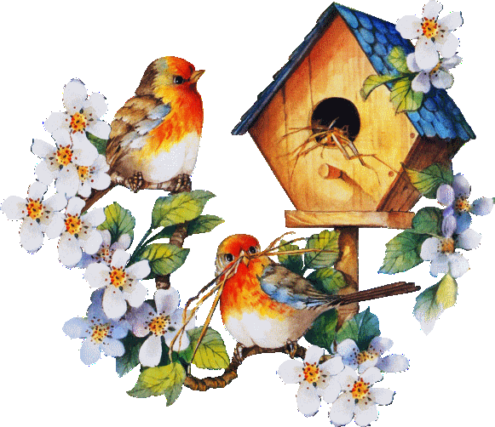
Молодцы!

